Slide 1
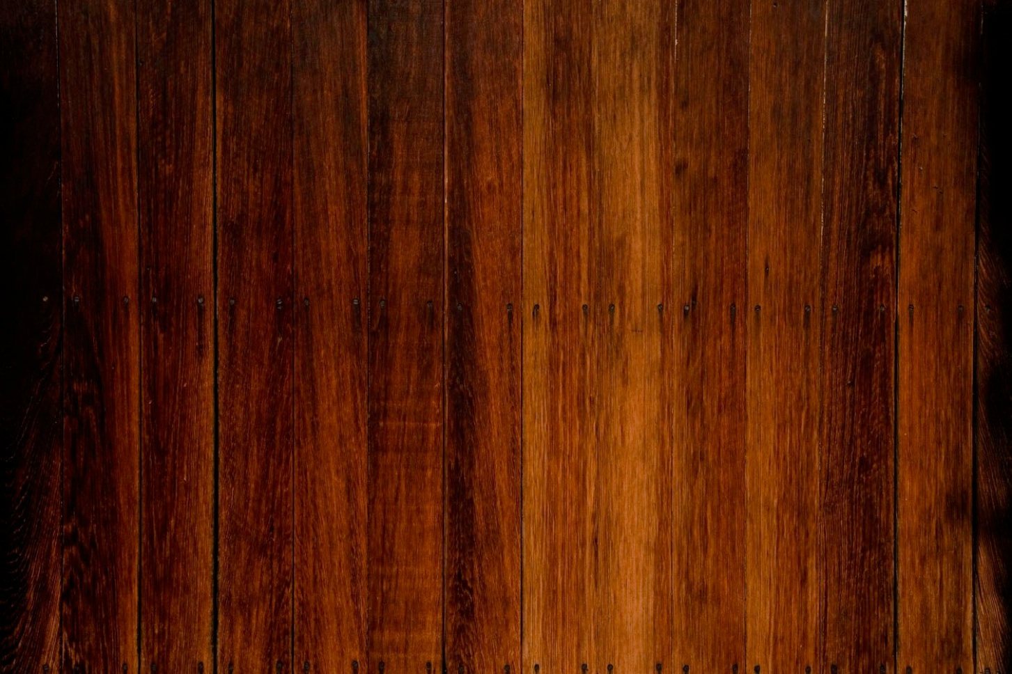
Astronomie

Slide 2

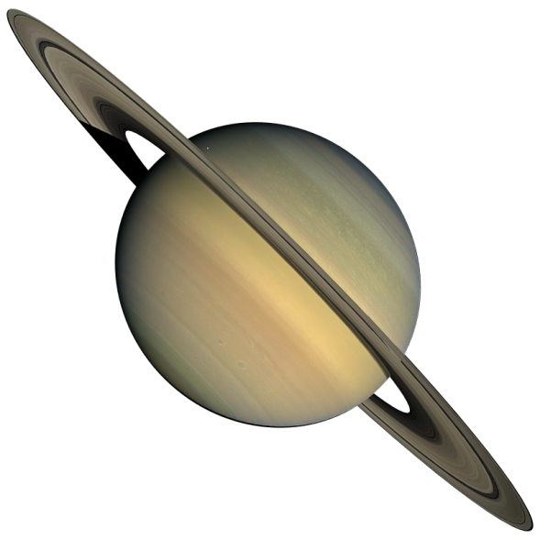
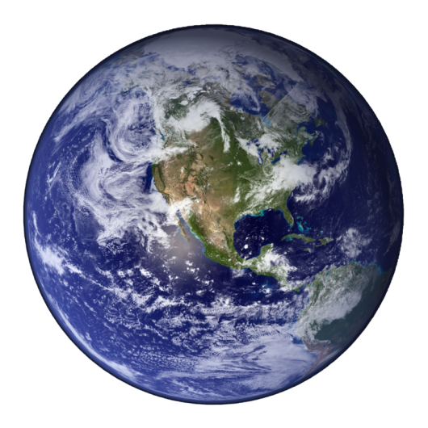
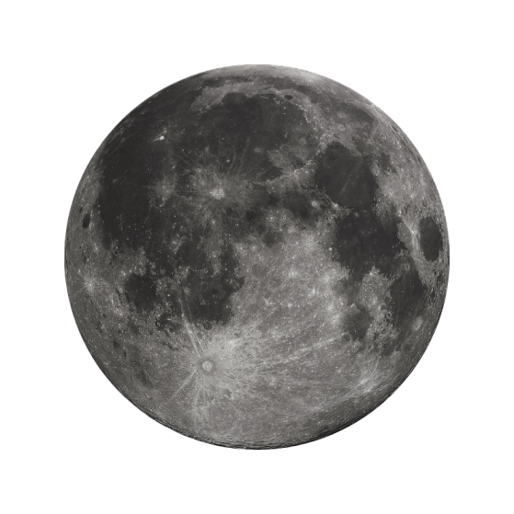
Informace
Jedna z nejstarších věd
Zabývá se vesmírnými tělesy, jejich fyzikálními a chemickými vlastnostmi a sleduje jejich vzájemné působení
Zkoumá také vznik, vývoj a zánik vesmírných těles

Slide 3
2 představy
Geocentrická
Heliocentrická

Slide 4




Geocentrická představa
Představa, že uprostřed vesmíru je Slunce
Převládl ovšem názor, že středem vesmíru je Země
Tato představa se udržela až do 16.století
To má být ťukání na hlavu

Slide 5

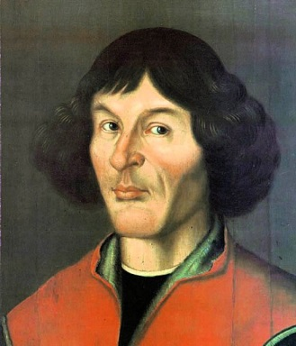

Heliocentrická představa
Vytvořena již v 16.století Mikulášem Koperníkem
Středem vesmíru je Slunce
Tato představa správně popisuje uspořádání planet ve sluneční soustavě
Později objeveny ještě planety Uran a Neptun

Slide 6
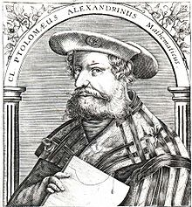
Klaudios Ptolemaios
Řecký geograf, matematik, astronom a astrolog
Shrnul antické astronomické znalosti do knihy Velká skladba (nejvýznamnější středověká astronomická kniha)

Slide 7
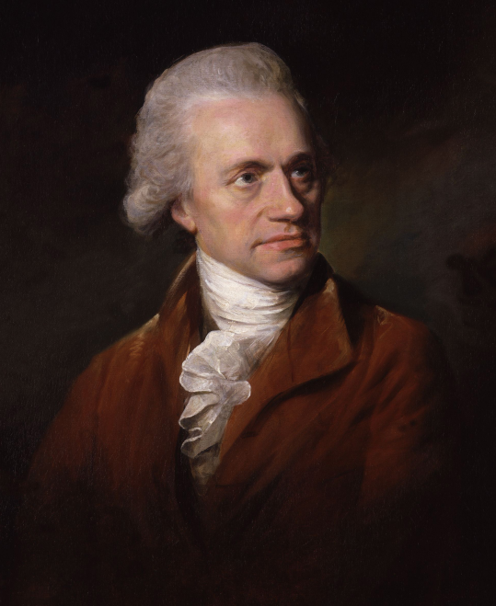
William Herschel
Anglický astronom
V roce 1781 objevil planetu Uran
Má české kořeny

Slide 8
Obrázky:
www.office.microsoft.com
http://cs.wikipedia.org/wiki/Mikul%C3%A1%C5%A1_Kopern%C3%ADk#/media/File:Nikolaus_Kopernikus.jpg
http://es.wikipedia.org/wiki/Almagesto#/media/File:Ptolemy_16century.jpg
http://en.wikipedia.org/wiki/William_Herschel#/media/File:William_Herschel01.jpg

